Slide 1

Pose HP
Formation Citybox Sonorisation
Installer correctement les équipements de sonorisation
Haut-parleur
Encodeur
Relai

Slide 2
Pré-requis
Modules nécessaires
PRESENTATION DE LA SOLUTION SONORISATION
Matériel nécessaire au formé
Infos nécessaires
Plan avec le positionnement des équipements

Slide 3
Rappel
…
…
4. Installation terrain
5. Réglages
3. Configuration équipements sono
Plan d’implantation nécessaire : important de respecter la localisation de chaque équipement
Equipement configuré avant la pose

Slide 4
Haut-parleur

Slide 5
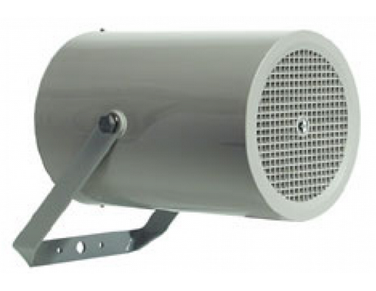
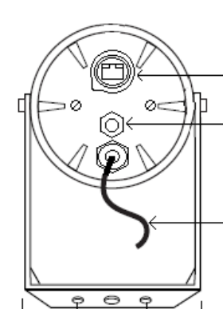

Haut-parleur - Câblage
Alimentation du service sur le circuit PLUG de la Citybox
2. Data (RJ45)
3. HP esclave (option)
RJ45
service
HP esclave
Alimentation service
Gestion de l’allumage des haut-parleurs par Citybox

Slide 6
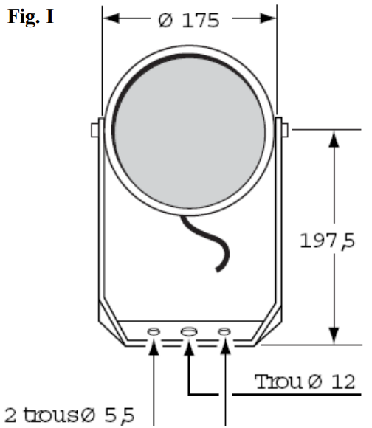
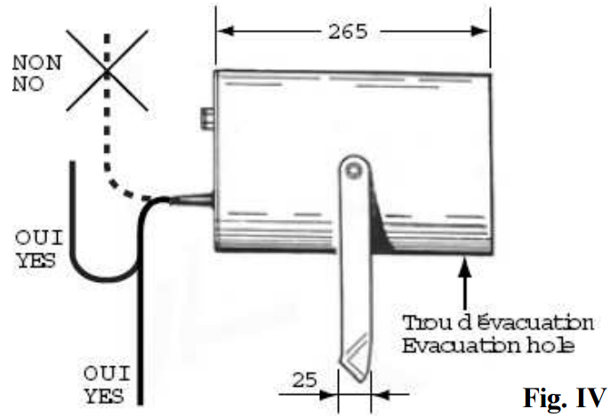
Haut-parleur - Fixation mécanique

Slide 7
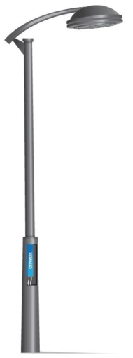

Haut-parleur - Positionnement
Orienter les haut-parleurs perpendiculaire aux trottoirs
Hauteur d’installation : 2,5 à 6m
Inter-distance entre 2 HP : 20 à 40m
4m
20 m

Slide 8
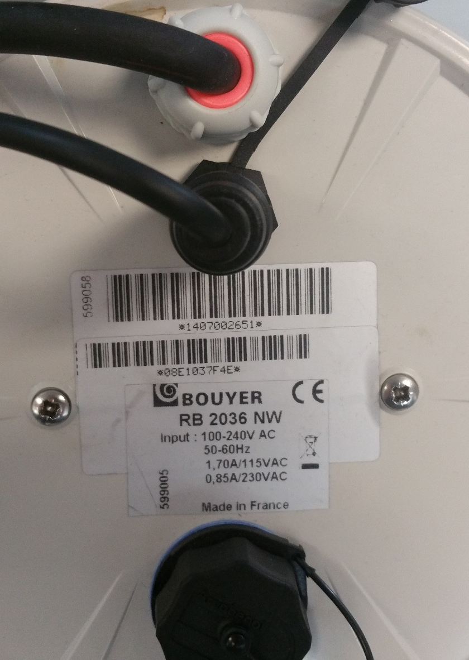
Contrôle et relevé terrain
Mise sous tension
      Consommation 20W
Repérer chaque HP en associant son adresse MAC au matricule du mât sur lequel il est installé
      Possibilité d’utiliser une douchette pour scanner l’adresse)

Slide 9
Points clés
Entre quelles étapes se fait l’installation des HP?
Après la configuration des HP et avant les réglages
Etant donné que les HP sont configurés avant la pose, quelle information doit être scrupuleusement respectée?
Respect de la position sur le plan d’implantation
Quelle est l’information à relever sur le HP après pose?
L’adresse MAC
Quelle est l’installation juste?
(cf slide suivante)

Slide 10
Points clés
4m
3m
20m
30m
9m
4m
700m
20m

Slide 11
Points clés
4m
3m
20m
30m
9m
4m
70m
20m

Slide 12
Encodeur et source audio

Slide 13
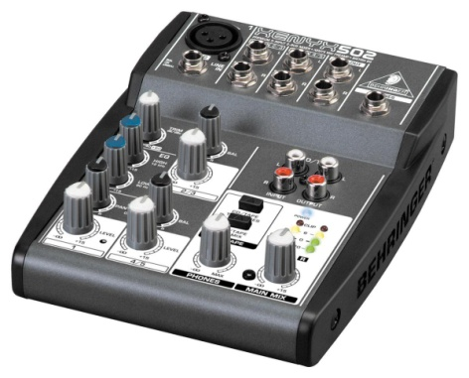
Encodeur
Sur n’importe quelle Citybox proche du lieu de diffusion (exemple Mairie, Office du tourisme,…)
Ecouteurs
Alimentation du service
  - circuit PLUG de la Citybox
  directement sur une prise
2. Data (RJ45)
3. Audio (Câble RCA)
4. Ecouteurs (vérification)
Alim
RJ45
service

Slide 14
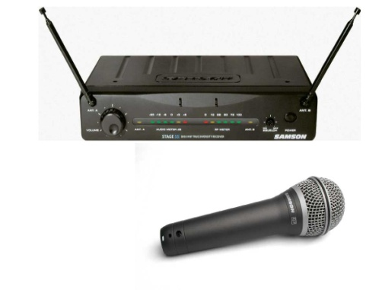

Source audio
Caractéristiques table de mixage
bascule automatique
- sortie à 0dB
Alim
Alimentation
2. Encodeur
3. Equipement sonorisation

Slide 15
Relai

Slide 16
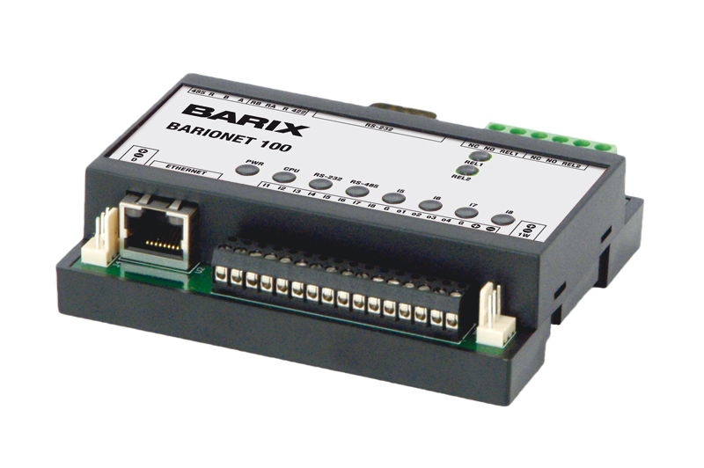
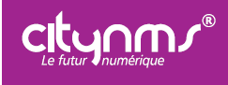
Relai
Au niveau de chaque armoire EP
Alimentation du service
2. Data (RJ45)
Alim
Modem DSL

